Slide 1



CHỦ ĐỀ 3 - TIẾT 4

Slide 2

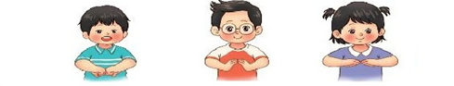
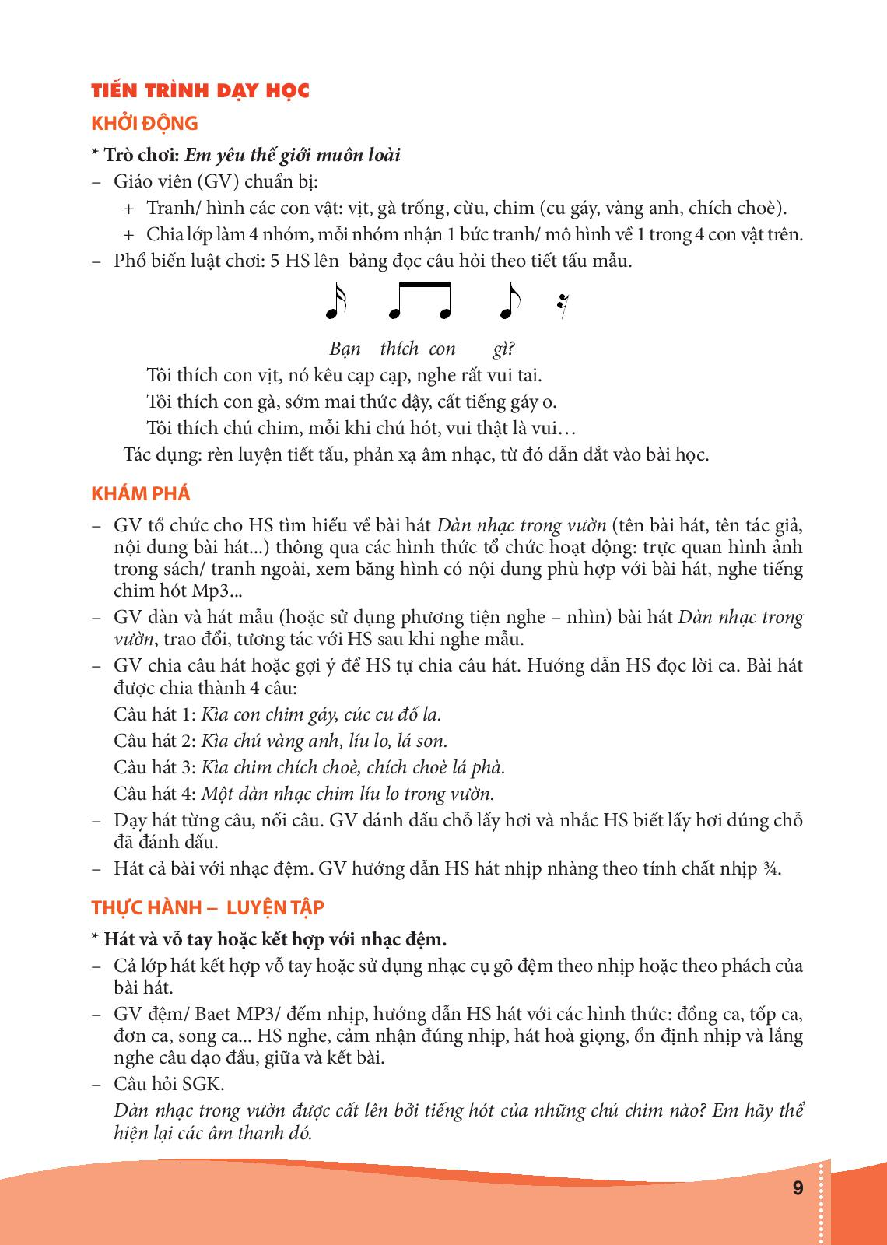
AI NGHE TÀI HƠN
Tôi tên là gì?
Bạn tên là …

Slide 3


Thứ ngày tháng năm 2022
Âm nhạc
TIẾT 12: ÔN TẬP ĐỌC NHẠC: BÀI SỐ 2
ÔN TẬP BÀI HÁT: HỌC SINH LỚP HAI CHĂM NGOAN

Slide 4
ÔN TẬP ĐỌC NHẠC
BÀI SỐ 2

Slide 5
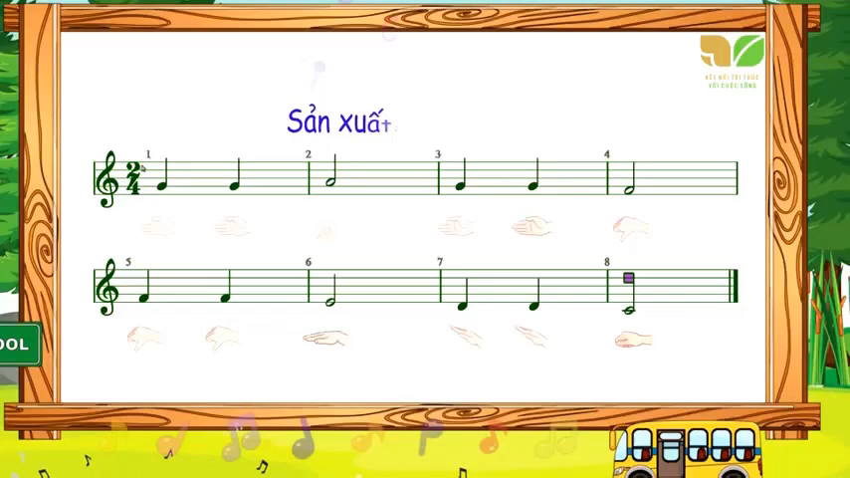

Slide 6
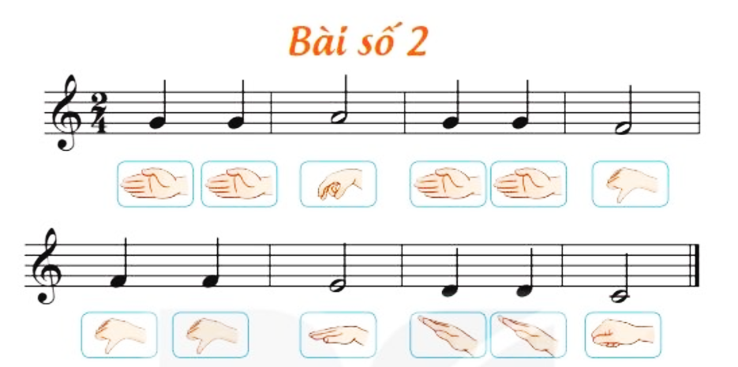

Slide 7
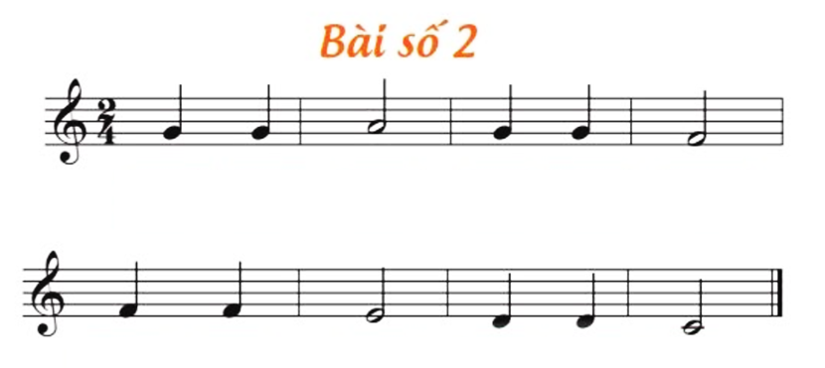
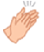

Slide 8


ÔN TẬP BÀI HÁT
HỌC SINH LỚP HAI CHĂM NGOAN
Hoàng Long

Slide 9

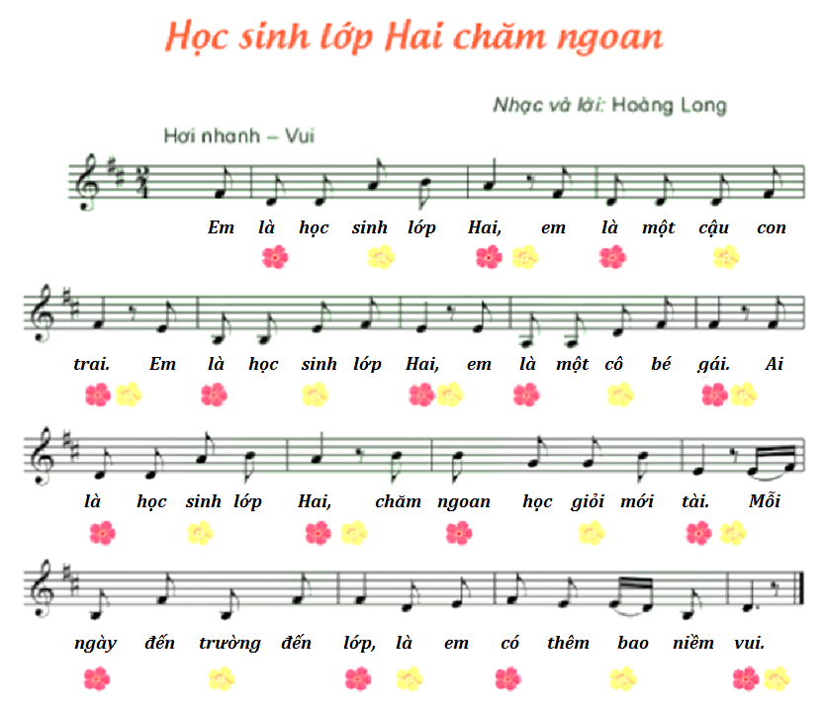

Slide 10
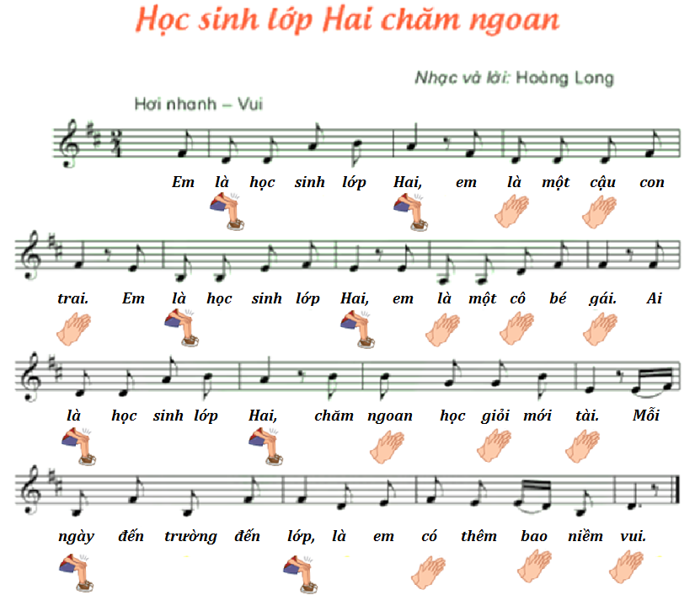

Slide 11
